Slide 1

РМ. Контрольне есе «Чи можливе життя без конфліктів?» або «Як приборкати свої емоції?»

Slide 2


Есе — невеликий за обсягом прозовий твір, що має довільну композицію, у якому висловлено індивідуальні думки та враження з конкретного приводу чи питання.
Есе не претендує на вичерпне тлумачення теми.

Slide 3
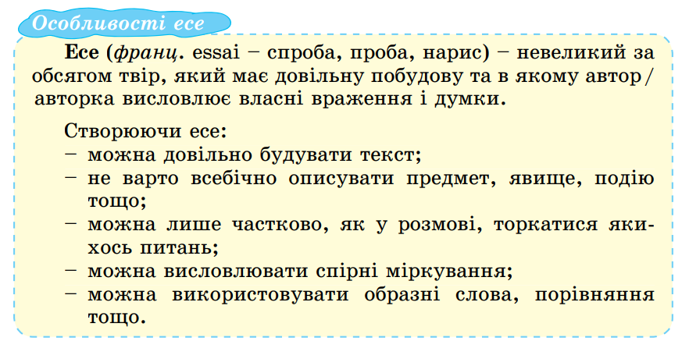
ОСОБЛИВОСТІ ЕСЕ

Slide 4
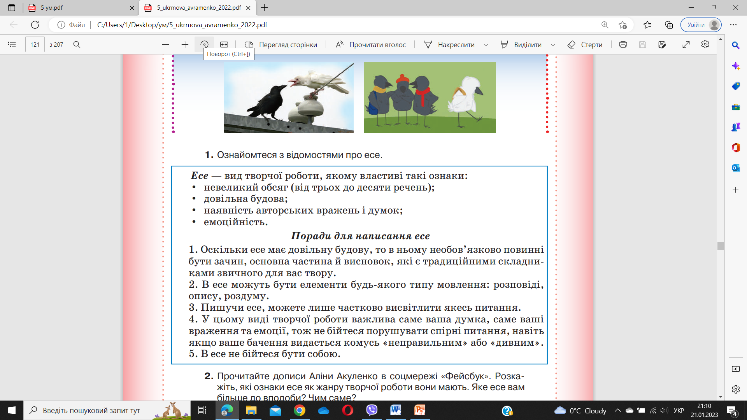

Slide 5
Запровадив слово «есå» (із. франц. — «спроба, нарис») французький філософ і письменник Мішель де Монтень, назвавши так короткі тексти-роздуми про себе і світ.
Есе поділяють на дві групи:
формальні й вільні.
Особливістю формального есе є чітко визначена будова (наявність тези, аргументів і висновків).
Вільне есе — це невеликий текст, у якому автор/авторка на власний розсуд викладає свою позицію, погляд, ставлення. Важливо вміти писати різні есе, адже вони розвивають ваше мислення, привертають увагу до проблем, формують власну думку, ставлення до всього, що вас оточує.

Slide 6

Правила написання есе
Для написання есе потрібно пройти 3 етапи:
1 етап – збір інформації для есе
2 етап - аналіз інформації
3 етап – висловлення власної думки

Slide 7
1. Обери одну тему:
«Чи можливе життя без конфліктів?»
або
«Як приборкати свої емоції?»
2. Напиши формальне контрольне есе обсягом 2,5 - 3 сторінки.

Slide 8


